Slide 1
М.Ю. Лермонтов «Ангел» Анализ поэтического текста
Бобрышева Н.И., преподаватель русского языка и литературы ВМКР

Slide 2
История создания
Стихотворение «Ангел» относится к раннему периоду творчества Михаила Лермонтова. Оно было написано в 1831 году, когда юному поэту едва минуло 16 лет. В основу этого произведения легла детская колыбельная, которую автор часто слышал от матери. Однако у полузабытой песни поэт позаимствовал лишь размер, полностью изменив ее содержание.

Slide 3
Контрольный тест
1.Ведущей темой в стихотворении является тема:
а) любви;
б)родины
в)веры и безверия
г)самопожертвования
В

Slide 4
2.К какому художественному направлению можно отнести это стихотворение?
а) романтизм
б)символизм
в)реализм
г)классицизм
а

Slide 5
3.Для стихотворения характерны мотивы:
а) христианское смирение
б) единение человека с природой в)высокая гражданственность
а

Slide 6
4.Какая рифмовка стихотворения?
а) смежная б)перекрёстная в)опоясывающая
а
5.Определите рифму:
а) мужская
б)женская
а

Slide 7
6.Определите размер стиха:
а) амфибрахий
б)анапест
в) ямб
а

Slide 8
7.С помощью каких выразительных средств создаются образы в стихотворении:
«тихая песня»,
«душа томилась»,
«И месяц, и звезды, и тучи толпой /Внимали той песне святой»,
«И звук его песни в душе молодой /Остался - без слов, но живой.»
эпитет
Метафора
Многосоюзие, олицетворение
антитеза

Slide 9
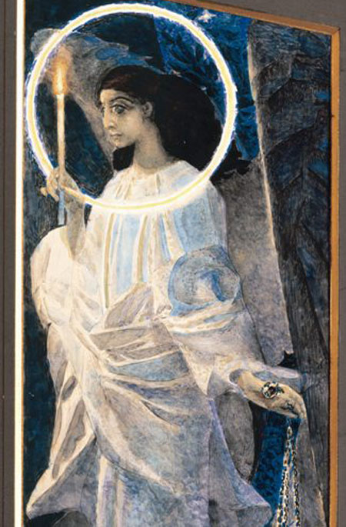
М.Врубель “Ангел с кадилом и свечой”
Ангел у Врубеля задумчивый, смотрящий вдаль и в то же время уходящий внутрь взгляд небесных глаз. Белый наряд, как облако. Покрывает тело. Ангел парит над землей, благославляя людей. Тихий, кроткий, и в то же время вечный, как вопрос о жизни и смерти. Он другой, чем у Лермонтова, и все же очень похож. Ангел, несущий благую весть.

Slide 10
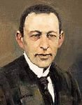
С. Рахманинов
С. Рахманинов написал музыку к тексту Лермонтова для хора и оркестра.

